Slide 1
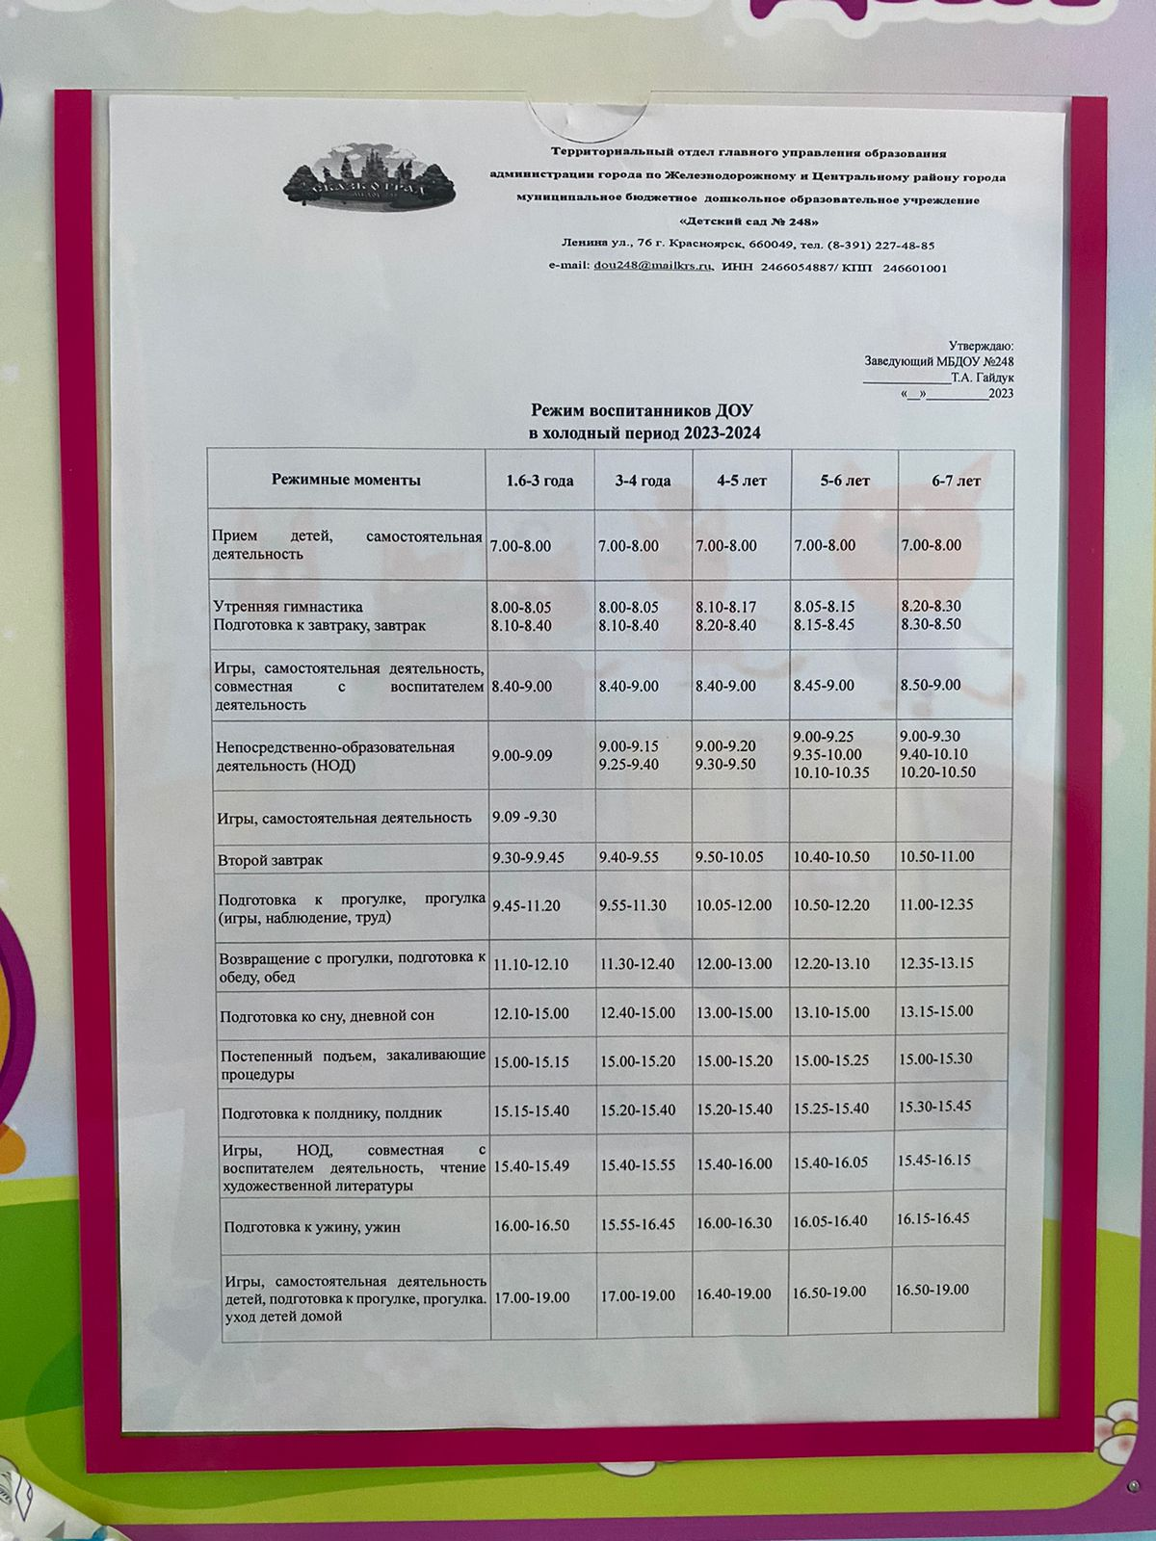
РЕЖИМ ДНЯ

